Slide 1
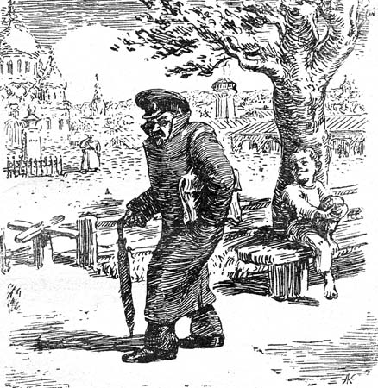
LỚP
11
VĂN HỌC NƯỚC NGOÀI
NGƯỜI TRONG BAO
A.P Sê-Khốp

Slide 2
Giúp học sinh
Về kiến thức:
Hiểu được sự phê phán sâu sắc của nhà văn đối với lối sống của một bộ phận trí thức Nga cuối thế kỉ XIX.
Thấy được những đặc sắc về nghệ thuật của tác phẩm: xây dựng biểu tượng và nhân vật điển hình, lựa chọn chi tiết hình ảnh và cách kể chuyện.
Về kỹ năng: biết phân tích nhân vật và khái quát chủ đề.
Về tình cảm: xây dựng đạo đức, lối sống trung thực, chan hòa.

Slide 3
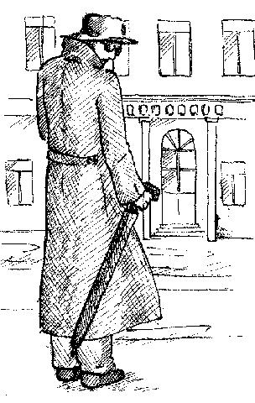
ĐỀ MỤC BÀI GIẢNG
I
TÌM HIỂU CHUNG
Tác giả An-tôn Pap-lô-vich Sê-khốp
Tác phẩm Người trong bao
II
TÌM HIỂU VĂN BẢN
  Hình tượng nhân vật Bê-li-cốp
  Hình ảnh biểu tượng cái bao.
III
TỔNG KẾT
  Nghệ thuật
  Nội dung

Slide 4
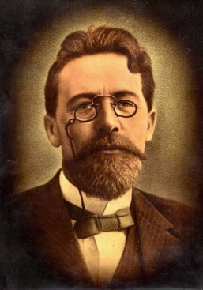
I
TÌM HIỂU CHUNG
1
Tác giả An-tôn Pap-lô-vich Sê-khốp
An-tôn Pap-lô-vich Sê-khốp (1860 - 1904)
Nhà văn hiện thực kiệt xuất của Nga.
Nhà cách tân thiên tài trong lĩnh vực truyện ngắn và kịch nói.
Antôn Paplôvic Sêkhốp
(1860 - 1904)

Slide 5
I
TÌM HIỂU CHUNG
1
Tác giả An-tôn Pap-lô-vich Sê-khốp
Đặc điểm sáng tác
Về nội dung
Lên án chế độ xã hội bất công.
Phê phán sự bất lực của giới trí thức và sự sa đọa về tinh thần của một bộ phận trong số họ.
Nặng trĩu tấm lòng thương yêu nhân dân Nga
Antôn Paplôvic Sêkhốp
(1860 - 1904)

Slide 6

I
TÌM HIỂU CHUNG
1
Tác giả An-tôn Pap-lô-vich Sê-khốp
Đặc điểm sáng tác
Về nghệ thuật
Ngắn gọn, giản dị, cô đọng.
Ông đặc biệt chú ý đến việc lựa chọn chi tiết.
Cốt truyện giản dị nhưng tác phẩm của ông đặt ra nhiều vấn đề có ý nghĩa xã hội to lớn, mang ý nghĩa nhân văn.
Antôn Paplôvic Sêkhốp
(1860 - 1904)

Slide 7



I
TÌM HIỂU CHUNG
1
Tác giả An-tôn Pap-lô-vich Sê-khốp
Một số tác phẩm chính của Sê-khốp
Khóm phúc bồn tử
Vườn anh đào
Chim hải âu

Slide 8

I
TÌM HIỂU CHUNG
1
Tác giả An-tôn Pap-lô-vich Sê-khốp
Một số tác phẩm chính của Sê-khốp
Người trong bao

Slide 9
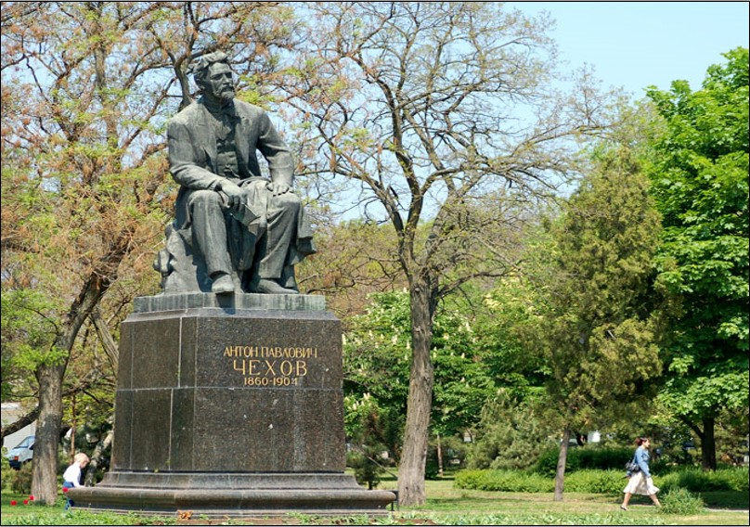
I
TÌM HIỂU CHUNG
1
Tác giả An-tôn Pap-lô-vich Sê-khốp
Phần mộ An-tôn Pap-lô-vich Sê-khốp

Slide 10
I
TÌM HIỂU CHUNG
2
Tác phẩm Người trong bao
a. Hoàn cảnh sáng tác
Sáng tác năm 1898 khi tác giả đang dưỡng bệnh ở I-an-ta, bán đảo C-rưm, biển Đen.
Xã hội Nga đang ngạt thở trong bầu không khí chuyên chế u ám, nặng nề cuối thế kỉ XIX.
Người trong bao

Slide 11
I
TÌM HIỂU CHUNG
2
Tác phẩm Người trong bao
Đặc điểm:
Là một trong những truyện ngắn có chung chủ đề về cuộc sống tầm thường, trong vỏ ốc của giới trí thức Nga cuối thế kỉ XIX.
Người trong bao

Slide 12

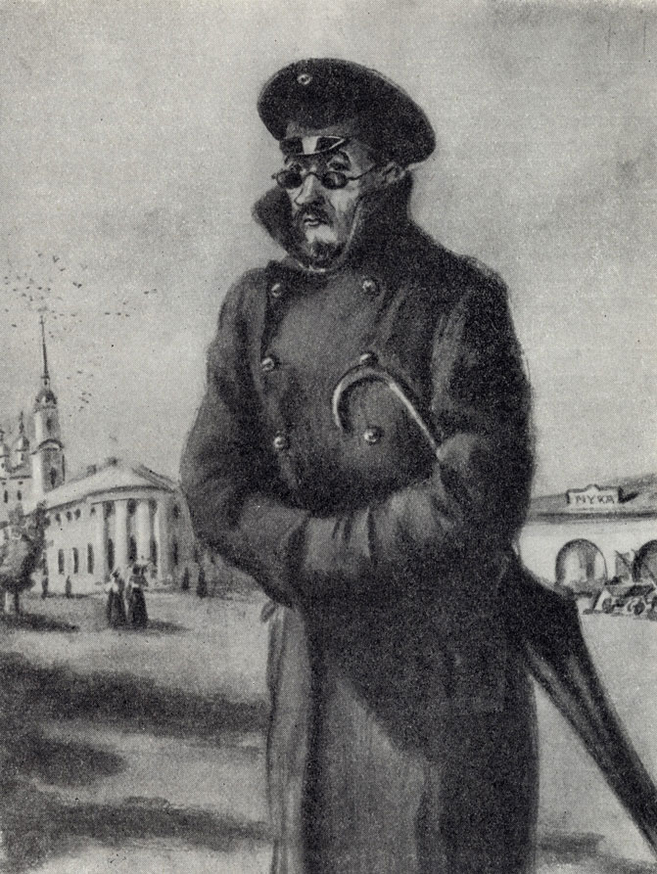
I
TÌM HIỂU CHUNG
2
Tác phẩm Người trong bao
c. Tóm tắt tác phẩm:
Cuộc nghỉ đêm sau chuyến đi săn muộn của bác sĩ I-van I-va-nứt và Bu-rơ-kin. Bu-rơ-kin kể chuyện về Bê-li-côp.

Slide 13
I
TÌM HIỂU CHUNG
2
Tác phẩm Người trong bao
c. Tóm tắt tác phẩm:
Chuyện về Bê-li-côp: Chân dung

Slide 14
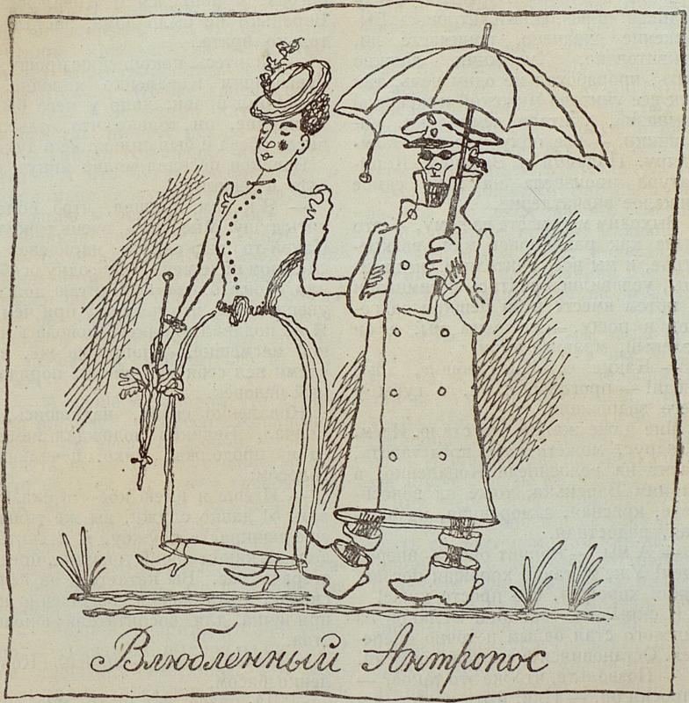
I
TÌM HIỂU CHUNG
2
Tác phẩm Người trong bao
c. Tóm tắt tác phẩm:
Chuyện về Bê-li-côp: Câu chuyện
tình yêu với Va-ren-ca

Slide 15
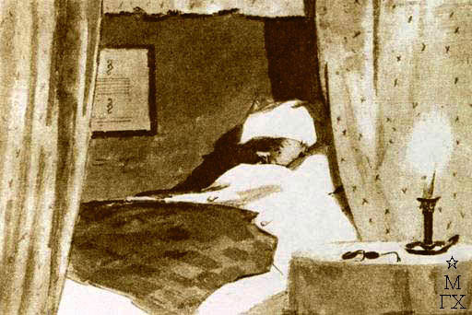
I
TÌM HIỂU CHUNG
2
Tác phẩm Người trong bao
c. Tóm tắt tác phẩm:
Chuyện về Bê-li-côp: Cái chết của Bê-li-cốp

Slide 16
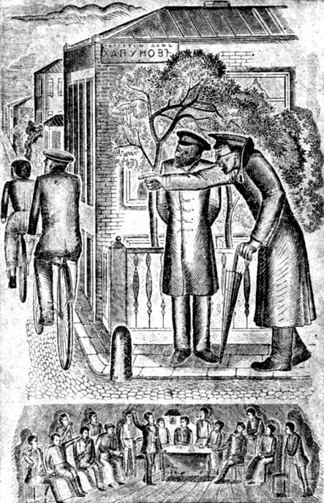
I
TÌM HIỂU CHUNG
2
Tác phẩm Người trong bao
c. Tóm tắt tác phẩm:
I-va-nứt kết luận: Không thể sống mãi như thế được

Slide 17
TÓM TẮT BÀI GIẢNG
I
TÌM HIỂU CHUNG
1.
Tác giả An-tôn Pap-lô-vich Sê-khốp
Nhà văn hiện thực kiệt xuất của Nga. Nhà cách tân thiên tài trong lĩnh vực truyện ngắn và kịch nói.
Nội dung: Lên án chế độ xã hội bất công, thói cường bạo và cuộc sống ăn hại của tầng lớp cầm quyền nước Nga thời Nga Hoàng. Đồng cảm sâu sắc, trân trọng đối với những người dân nghèo, người nông dân Nga.
Về nghệ thuật: Cốt truyện giản dị, truyện của ông đặt ra nhiều vấn đề có ý nghĩa xã hội to lớn, mang ý nghĩa nhân văn.

Slide 18
TÓM TẮT BÀI GIẢNG
I
TÌM HIỂU CHUNG
1.
Tác giả An-tôn Pap-lô-vich Sê-khốp
2.
Tác phẩm:
Sáng tác năm 1898 khi tác giả đang dưỡng bệnh ở I-an-ta, bán đảo C-rưm, biển Đen.
Là một trong những truyện ngắn có chung chủ đề về cuộc sống tầm thường, trong vỏ ốc của giới trí thức Nga cuối thế kỉ XIX.
Tóm tắt tác phẩm.

